Slide 1
2º Leilão de Energia de Reserva de 2016 Resultados da Habilitação Técnica
Brasília
29 de novembro de 2016
Thiago Barral
Superintendente de Projetos de Geração

Slide 2
Roteiro
Para que serve a habilitação técnica?
O que é exigido e por quê?
Qual o resultado da HT para o 2º LER/2016?

Slide 3
1
Para que serve a habilitação técnica?

Slide 4
Contexto
Leilões de energia:
Transparência, isonomia e competição na compra de energia para atendimento ao mercado regulado
Necessidade de regras e critérios para o processo público de compra de energia elétrica

Slide 5
Contexto
Compra pelo menor preço
Comprovação da efetiva capacidade de desenvolvimento do projeto, no prazo, e entrega do montante de energia a ser contratada:
aspectos legais
aspectos técnicos
aspectos financeiros
Trade-off:
exigência de experiência
x
requisitos de qualidade dos projetos

Slide 6
Contexto internacional
Níveis de pré-qualificação
Baixa | Média | Alta
Peru: dados básicos; estudo de viabilidade. Alemanha: dados básicos; permissão para uso da terra; documentos adicionais são permitidos em troca de uma garantia financeira menor. Portugal: dados básicos apenas. | China: experiência empresarial; garantias financeiras; estudos de viabilidade; conexão; etc. Holanda: estudos ambientais e licenças diversas; estudo de viabilidade do projeto. Reino Unido: estudo de viabilidade técnica, legal e comercial, mas nem todas as licenças são necessárias. | Brasil: conexão à rede; licença ambiental; levantamentos no sítio; etc. Califórnia: experiência empresarial; estudo de conexão; etc. Dinamarca: estudo de impacto ambiental; licenças; conexão; comprovação do terreno; etc. França: estudo de emissões; conexão; licenças; garantias financeiras; etc. África do Sul: comprovação do terreno; estudo de viabilidade; requisitos técnicos, ambientais e financeiros; etc.
Fonte: GIZ (2015): Renewable energy auctions. Goal-oriented policy design.

Slide 7
Base legal e normativa
Decreto nº 5.163/2004, artigo 12, § 4º:
A EPE habilitará tecnicamente e cadastrará os empreendimentos de geração que poderão participar dos leilões de novos empreendimentos, os quais deverão estar registrados na ANEEL.

Slide 8
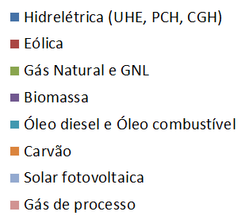
Leilões de Energia (2005-2016)
Oferta contratada desde 2005
1.040 projetos
84.650 MW
36 Leilões
21 Leilões Energia Nova
9 Leilões de Reserva
3 Leilões Fontes Alternativas
3 Leilões Especiais
Obs.: Não considera usinas com outorga revogada, contrato rescindido, desistência da venda ou com agente desligado pela CCEE.
Fonte: CCEE, Planilha de outubro de 2016 com o resultado consolidado dos leilões.

Slide 9

Histórico de resultados
2011
2012
2013
2014
2015
* Em nº de projetos

Slide 10
Histórico de resultados
Vencedores x Oferta

Slide 11
2
O que é exigido e por quê?

Slide 12
Base legal e normativa
Portaria MME nº 102/2016
Estabelece as condições de cadastramento e habilitação técnica junto à EPE para leilões de energia nova, energia de reserva e fontes alternativas.

Slide 13

Base legal e normativa
Instruções de Cadastramento e Habilitação Técnica
Publicadas pela EPE com detalhamento dos requisitos técnicos e documentais
A legitimidade das Instruções da EPE é garantida pela Portaria MME nº 102/2016:
Art. 4º Os empreendedores que pretenderem propor a inclusão dos aproveitamentos ou projetos registrados na ANEEL nos leilões, de que trata o art. 1º, deverão requerer o cadastro para obtenção da Habilitação Técnica dos respectivos empreendimentos à EPE, em conformidade com os requisitos estabelecidos nesta Portaria e nas instruções da EPE, publicadas no sítio eletrônico - www.epe.gov.br.

Slide 14
Cadastramento: visão do empreendedor
Inserção de dados dos empreendimentos
Núcleo Base: conjunto de informações invariáveis que caracterizam um empreendimento
Cadastramento do Empreendedor
Usuário Responsável
Adesão ao Sistema AEGE
Inclusão de novos usuários
Inclusão de empreendimentos
Inscrição de empreendimento no Leilão
Suplementação dos dados do empreendimento inscrito no Leilão
Cadastramento
Requerimento de inscrição
Entrega do conjunto de documentos em atendimento ao disposto na Portaria MME n° 102/ 2016 e nas Instruções de Cadastramento
Suplementação do núcleo base com dados específicos de cada leilão
Validação e bloqueio da Ficha de Dados para análise
Representante Legal junto à EPE

Slide 15
Síntese da análise da EPE
Análise técnica
Habilitação Técnica
Licença Ambiental
Conexão
Projeto e registro
Recurso e produção de energia
Direito de uso do local
Análise documental
Ficha de Dados

Slide 16
Licença Ambiental
Licença Ambiental
Licença Prévia (ou LI ou LO)
Estudos e Relatório de Impacto Ambiental
(até 80 dias antes do leilão; apresentar protocolo no cadastramento)
Validade;
Titularidade;
Características Técnicas dos empreendimentos, especialmente Potência e número de aerogeradores;
Descrição dos parques do complexo
Data de emissão compatível com a data limite de apresentação
Não aceitas licenças para fins exclusivos ou precárias

Slide 17
Conexão
Conexão
Parecer ou Informação de Acesso à:
Rede Básica, DIT ou ICG
ONS ≤ 3 anos ou EPE > 3 anos
Rede de Distribuição
(até 75 dias antes do leilão)
Caso especial: cálculo de margem de escoamento da energia (Portaria MME nº 444/2016)
Validade do Parecer
Análise de Consumo interno e Perdas Elétricas
Montagem da base de dados que subsidiam os cálculos de TUST e TUSDg pela ANEEL

Slide 18
Direito de uso do local destinado ao projeto
Matrícula do Registro Geral do Imóvel – RGI
Contratos averbados aos registros dos imóveis
Verificação do teor dos contratos (proprietário/empreendedor)
Georreferenciamento dos imóveis devidamente averbados
Atenção: desde 21/11/2016, os imóveis rurais com mais de 100 hectares devem obrigatoriamente ser georreferenciados e certificados
Direito de uso do local

Slide 19
Projeto (Estudo de Viabilidade)
Projeto e registro
Registro na ANEEL
DRO ou Res. Autorizativa
Validade
Titularidade
Características (ex.: potência)
Ficha de Dados AEGE
Origem de dados para GF, leilão, DMSE, outorgas, contratos, etc.

Slide 20
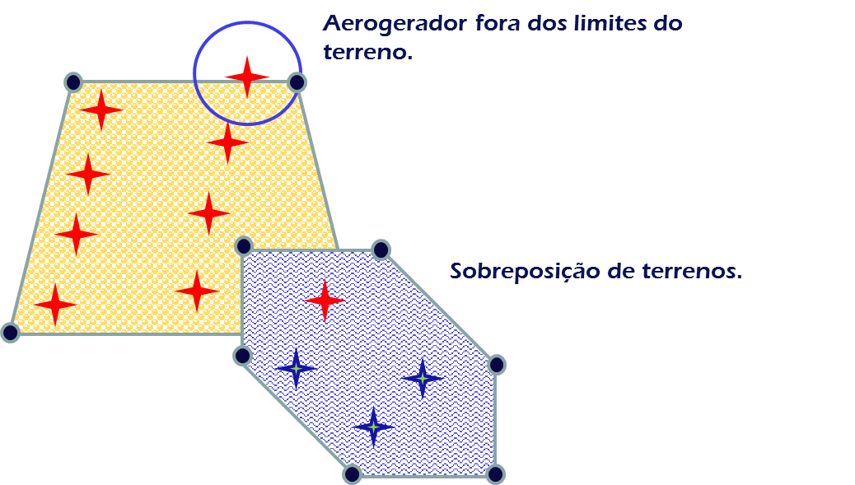
Projeto (Estudo de Viabilidade)
Projeto e registro
Orçamento
Solicitação de enquadramento no REIDI já no leilão
Cronograma
Definição de marcos contratuais
Georreferenciamento
Interferência entre parques
eólicos (efeito esteira)

Slide 21
Recurso e Produção de Energia
Recurso e produção de energia
Certificação de dados anemométricos / solarimétricos
Medições locais (observar tolerância de falhas; distância)
Dados para correlações de longo prazo
Análise de consistência
A partir de 2017: 3 anos de medições para EOL
Certificação de produção de energia
Projeto certificado = projeto cadastrado
Perdas e incertezas

Slide 22
Garantia Física
Recurso e produção de energia
Contratação de energia deve estar lastreada por Garantia Física (Decreto 5.163/2004)
EPE tem a competência de efetuar cálculo da GF
Valores publicados por Portaria MME
Portaria MME n° 101/2016: metodologia
Eólicas e Fotovoltaicas: Garantia Física considera consumo interno e as perdas elétricas até o ponto de medição individual

Slide 23
3
Resultados da HT do 2º LER/2016

Slide 24
Cronograma de eventos: Cadastramento
23/03/2016
Portaria MME nº 104/2016
MME publica Portaria de Diretrizes.
Leilão marcado para 28/out e cadastramento na EPE até 01/julho.
01/julho
Cadastramento concluído com 1.192 projetos (33,2 GW).
26/07/2016
Portaria MME nº 390/2016
Leilão remarcado para 16/dez e cadastramento até 08/ago
08/agosto
Cadastramento concluído com 1.260 projetos (35,1 GW)

Slide 25
Cronograma de eventos: Habilitação Técnica
Análise técnica – cerca de 2 meses
27/09 (80 dias antes do Leilão) – Limite para recebimento de LP
27/10 – Envio de ofícios de inabilitação e início da fase recursal
5 dias úteis – Prazo para recursos administrativos. Mesmo prazo para recursos hierárquicos.
01/12 – 15 dias antes do leilão – Emissão das HT

Slide 26
Cadastramento

Slide 27
Cadastramento

Slide 28
Habilitação Técnica

Slide 29
Habilitação Técnica
* Empreendimentos fotovoltaicos em MWp.

Slide 30
Resumo da Habilitação Técnica

Slide 31
Motivos de inabilitação
5%
2%
4%
11%
33%
95%
98%
96%
89%
67%

Slide 32
Motivos de inabilitação
Sem margem de escoamento
Falta de georreferenciamento averbado
Falta de contrato de arrendamento averbado
Certidão do RGI vencida
Falta de licença ambiental
Licença com razão social distinta ou potência inferior ao projeto
Falta de ART
Certificado incompatível com projeto
Empreendimento em operação comercial
Interferência aerodinâmica (crítica ou não)
Medição a mais de 10km
Período de medição insuficiente
Registro na ANEEL incompatível com projeto cadastrado
Não atendimento a diligências da EPE (projeto, Ficha de Dados)
Aerogeradores fora do terreno arrendado
Potência inferior a 5MW
Entre outros.

Slide 33
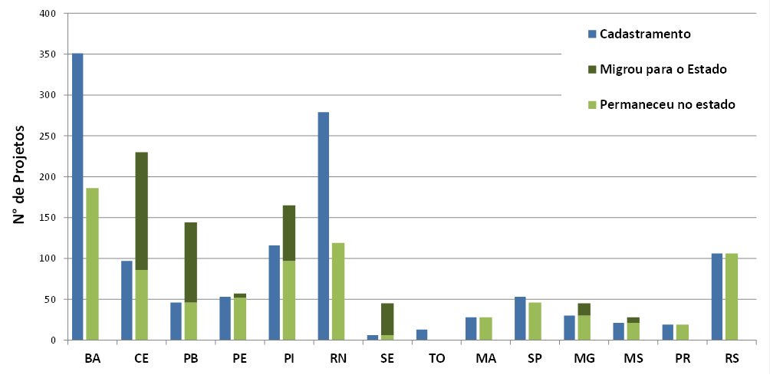
Mudanças de ponto de conexão

Slide 34


Thiago Barral
Superintendente de Projetos de Geração thiago.ferreira@epe.gov.br
Avenida Rio Branco, 1 - 11º andar
20090-003 - Centro - Rio de Janeiro http://www.epe.gov.br/
Twitter: @EPE_Brasil
Facebook: EPE.Brasil

